Slide 1


电子科技大学计算机科学与技术专业
基于NEMU的GEM5 CPU模型实现
汇报人：熊天宇
汇报时间：2024年04月

Slide 2
01
引言和背景
CONTENTS
02
设计和实现
目录
03
验证和测试
04
展望与参考文献

Slide 3
01
引言和背景

Slide 4

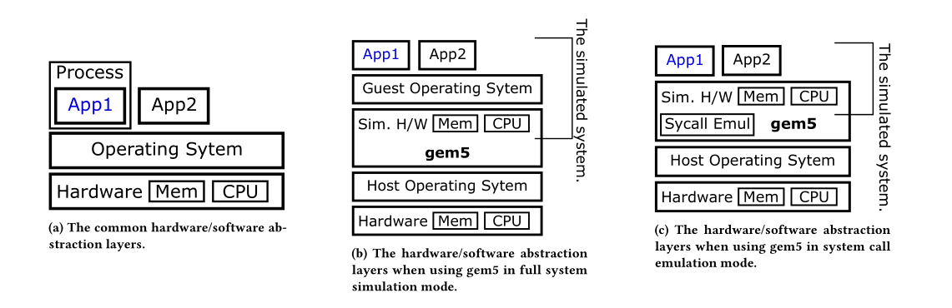
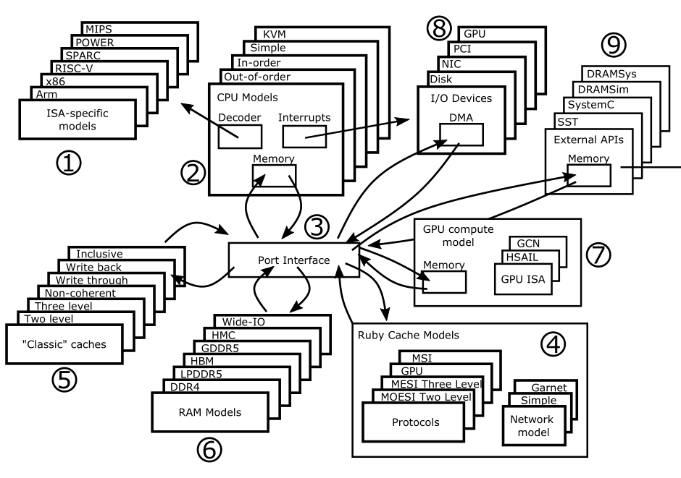
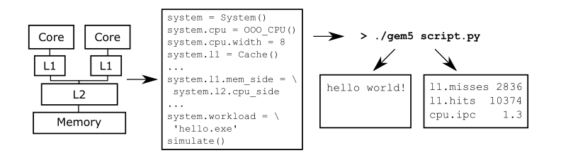
GEM5是什么？
GEM5是一个用于计算机系统架构研究的模块化模拟器，可用于系统级架构以及处理器微架构研究。

Slide 5
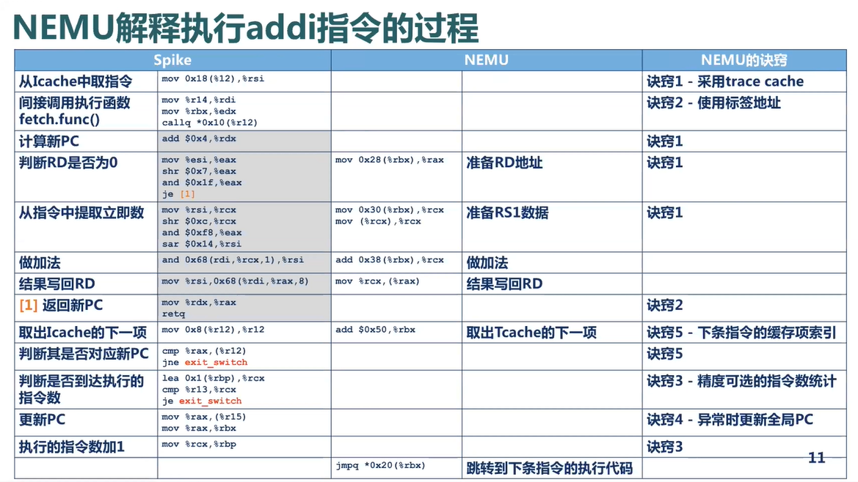
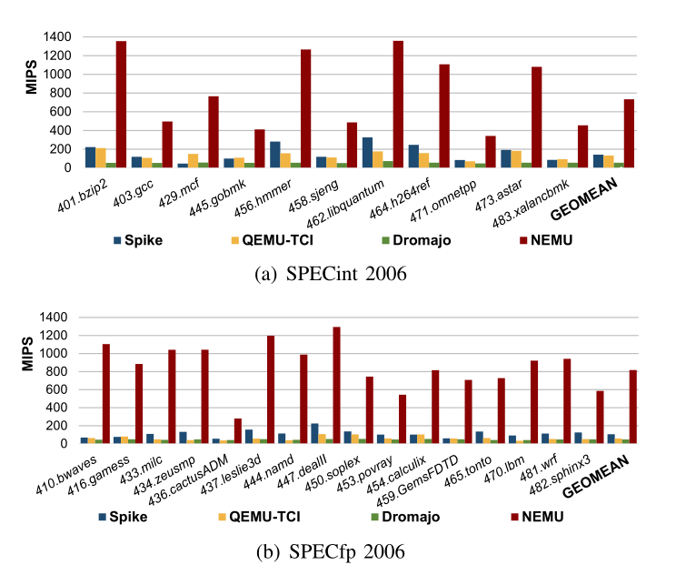
NEMU是什么？
NEMU是一个高性能的指令集解释器。NEMU灵活
可拓展，既可以用作CPU模拟器，也可以用作DiffTest
工具。

Slide 6
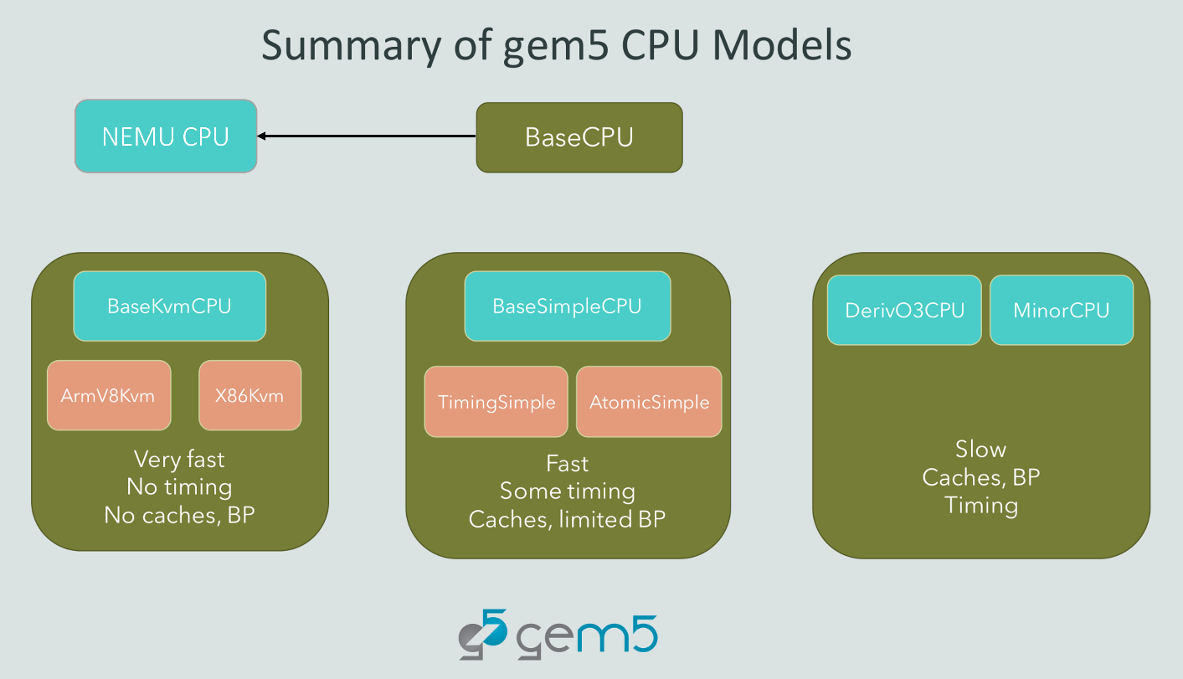
选题背景
SimpleCPU MinorCPU O3CPU
通用性好，可用于模拟各种指令集架构，但性能差。
KVM CPU
性能好：与HOST的KVM模块通信，把指令转发给KVM，执行速度快。
局限性：GUEST执行的指令必须与HOST指令集相同，目前仅支持ARM和X86。
基于NEMU的GEM5 CPU模型实现
NEMU
NEMU作为指令集解释器，逻辑上可以视作CPU。
NEMU执行RISCV指令性能极高，可以打破KVM CPU的局限性。
提供一种新的CPU模型实现，既打破KVM CPU的局限性，可以高效地执行RISCV指令，同时克服KVM CPU No caches的缺点。

Slide 7
02
设计和实现

Slide 8
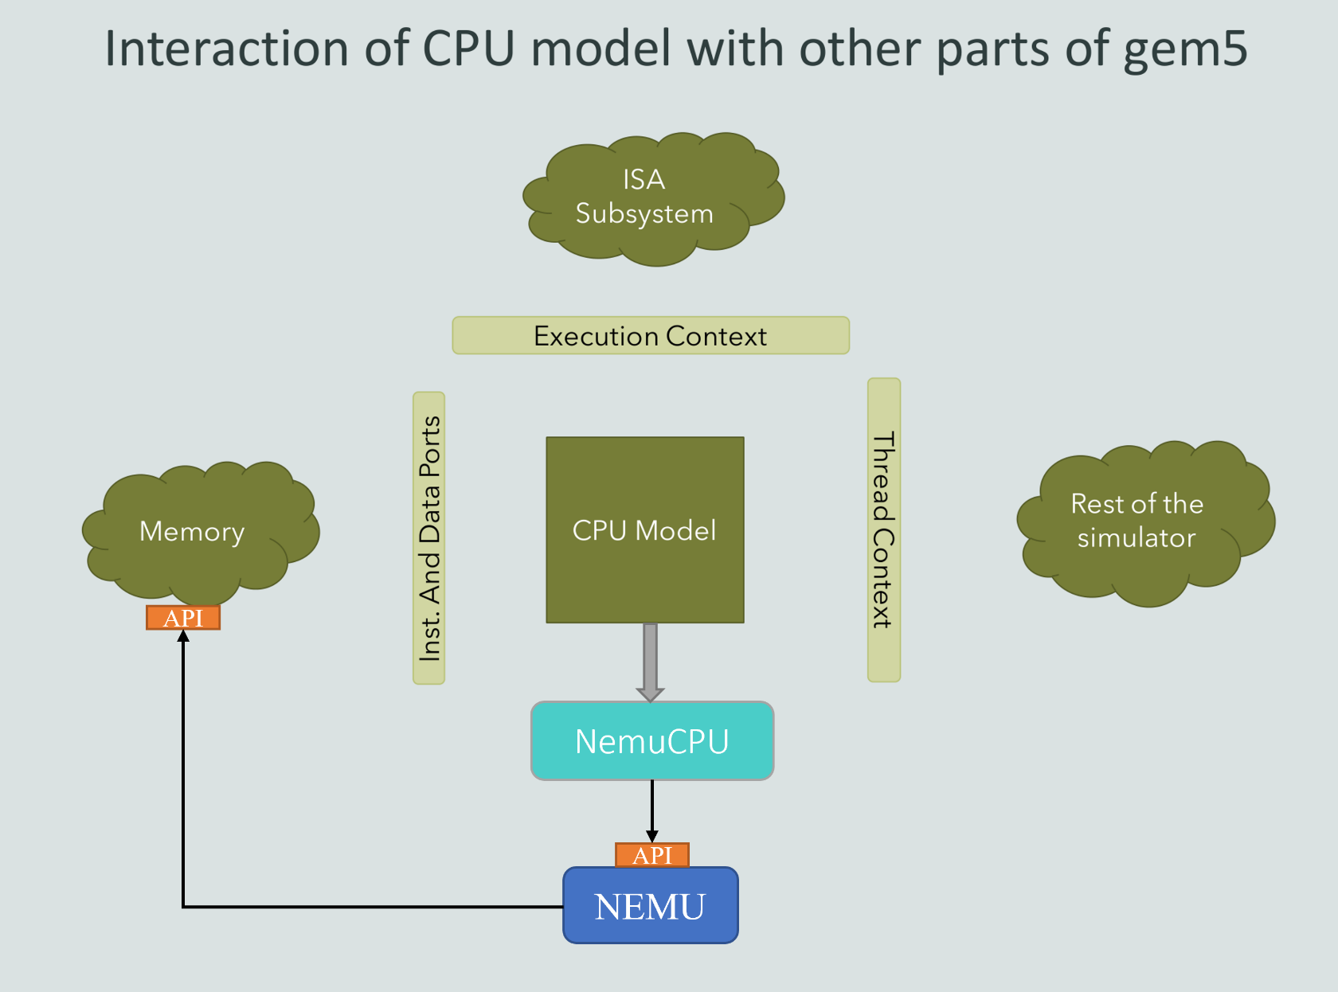
系统交互模型
NEMU 视角：
1. GEM5 是一块可供读写的物理地址
空间。
2. GEM5 中内存系统的丰富层次，如
L1_ICache、L1_DCache、L2Ca-
-che、IOCache等对NEMU是透明
的。
GEM5 视角：
1. NEMU是一个可以执行RISC-V指令
的硬件。
2. NEMU中指令执行的过程、译码的缓
存、按基本块执行等细节对GEM5
是透明的。

Slide 9
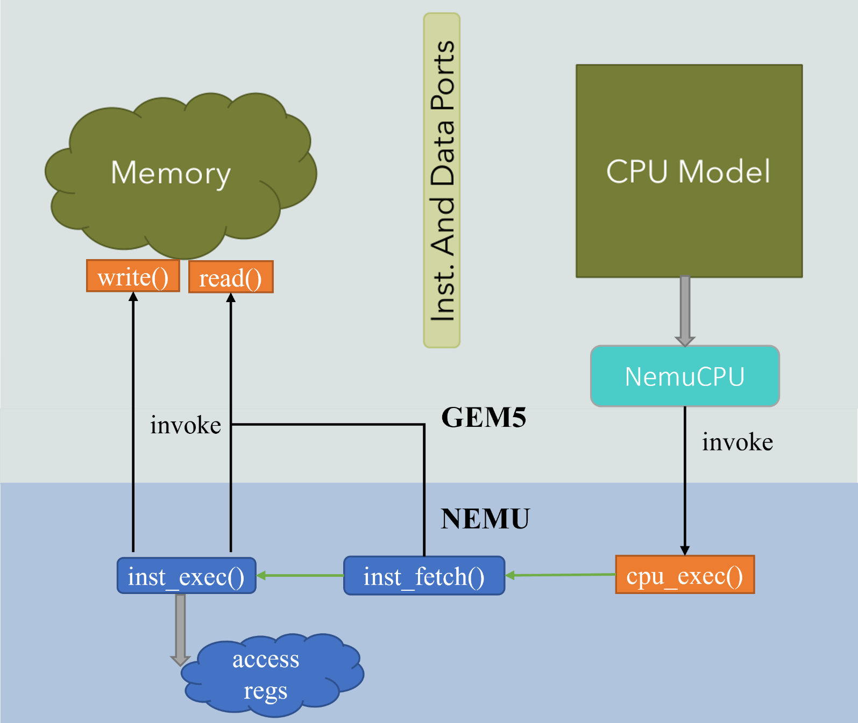
系统架构分析
NEMU: 封装为动态库，暴露出cpu_exec
接口。
GEM5：创建read和write函数，与NEMU中
访存函数签名保持一致。
NemuCPU: 每个clock到来时，调用cpu_
exec(1)执行一个基本块。
cpu_exec：取指令、执行指令过程中通过
GEM5的read write函数与物理地址空间交互。

Slide 10
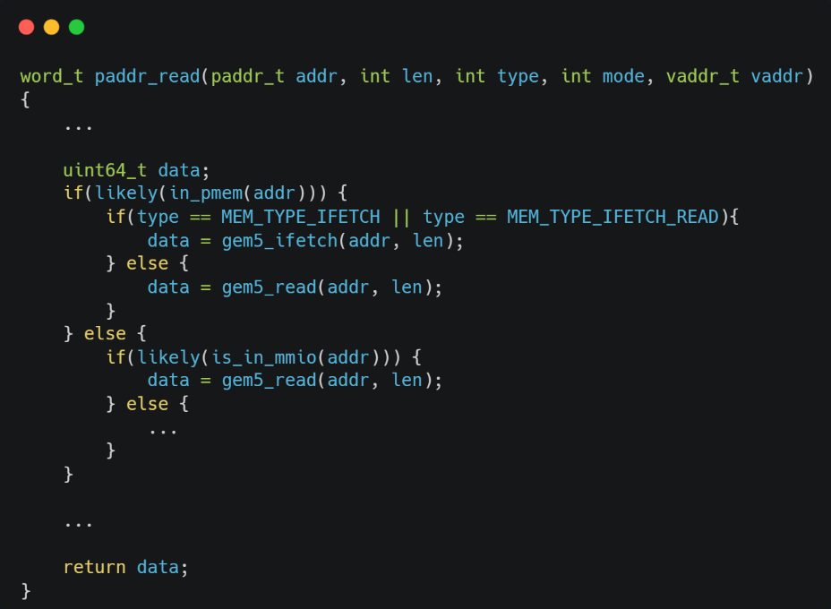
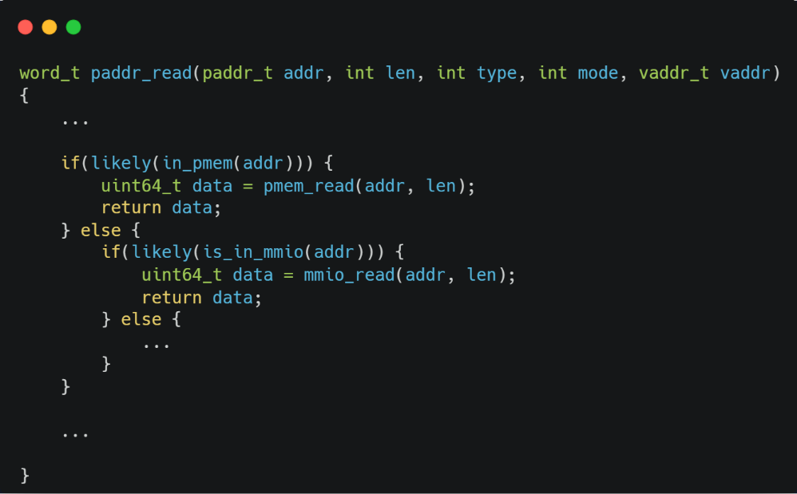
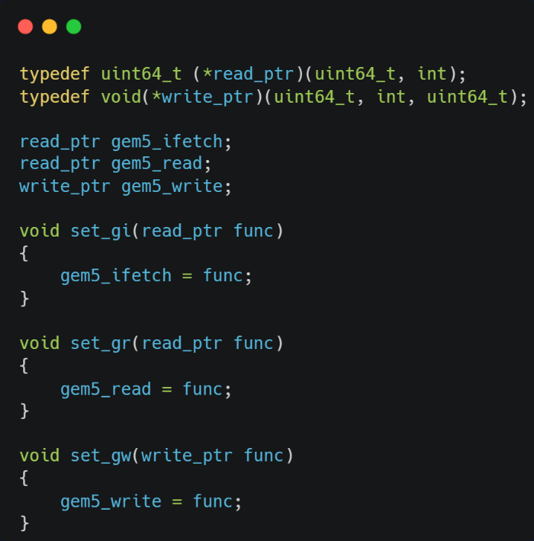
系统实现细节-NEMU
用GEM5中新建的函数签名一致的访存接口替换掉NEMU中原有的访存接口。
GEM5中CPU访存时有L1_ICache 和 L1_DCache并存，paddr_read中
也需要做相应区分，取指令➔gem5_ifetch, 取数据➔gem5_read。
GEM5中memory 和 device 统一编址，共享一块物理地址空间，因此paddr_
read中不需要区分是读写memory还是读写device。
NEMU被打包为动态库时不清楚GEM5中对应读写接口的地址，因此在NEMU
中创建几个辅助函数暴露给GEM5, 让GEM5 中NemuCPU在初始化时调用辅助函数
设置NEMU需要的函数指针。

Slide 11
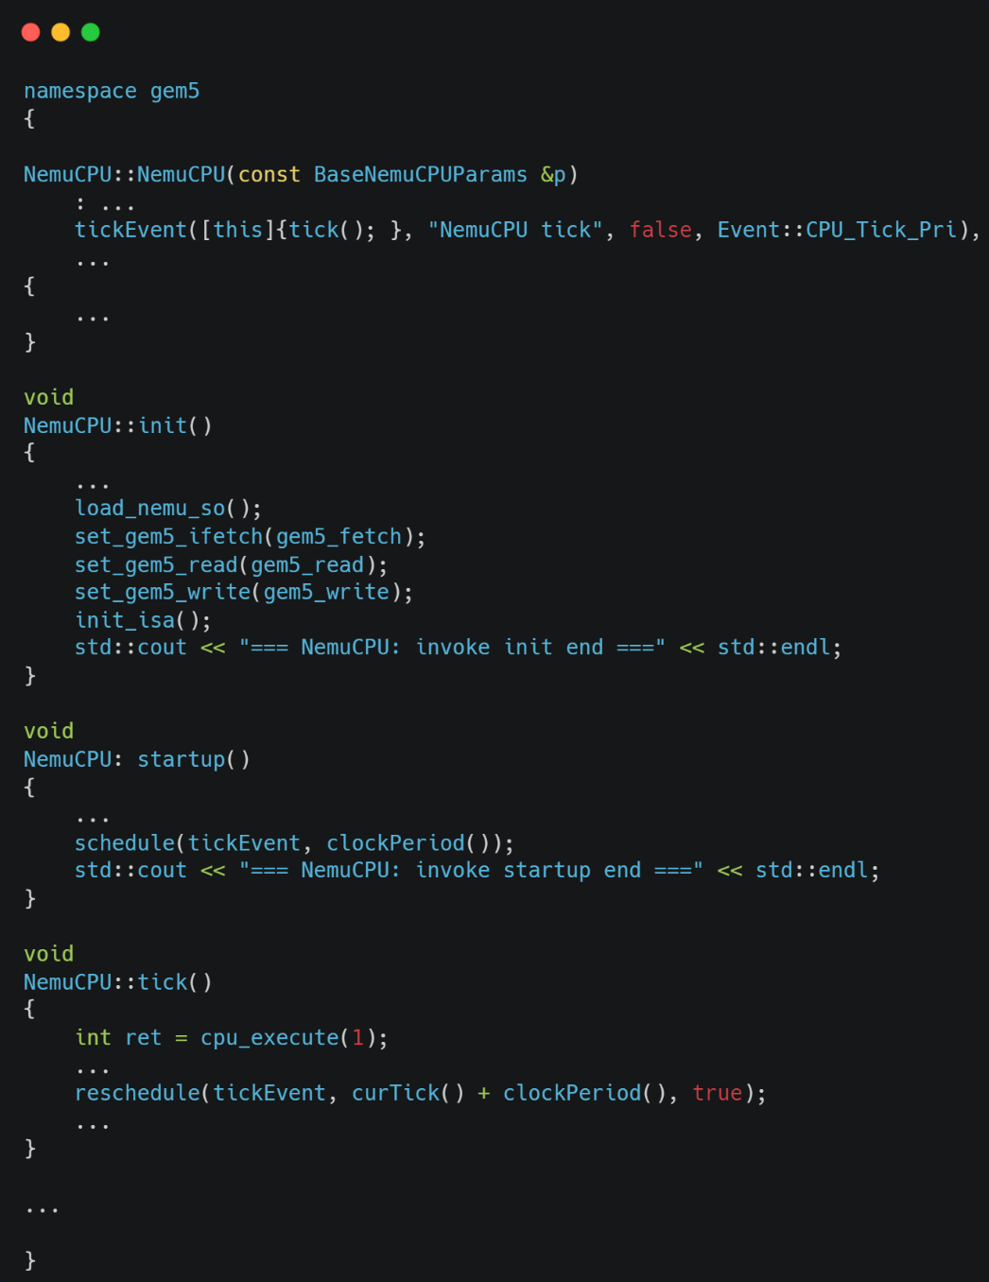
系统实现细节-GEM5
注册事件回调函数，tickEvent ➔ tick()。
加载NEMU动态库，读出所需函数指针，
通过读出的辅助函数设置NEMU中新的读写
函数指针，并通过读出的init_isa()初始化NEMU
系统状态。
schedule tickEvent, 下一个clock到来时，
自动调用tick函数执行指令。
通过读出的cpu_execute函数执行指令，根
据返回值来完成指令计数以及判断是否退出模
拟。最后reschedule tickEvent, 下一个clock到
来时自动调用tick函数执行指令。

Slide 12
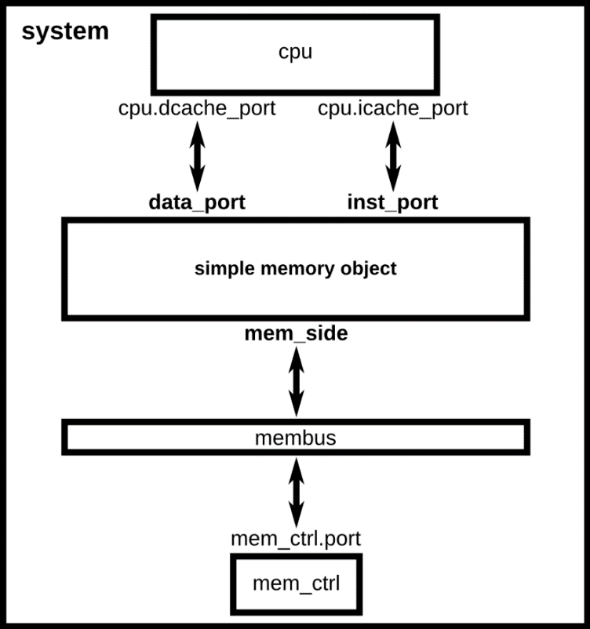
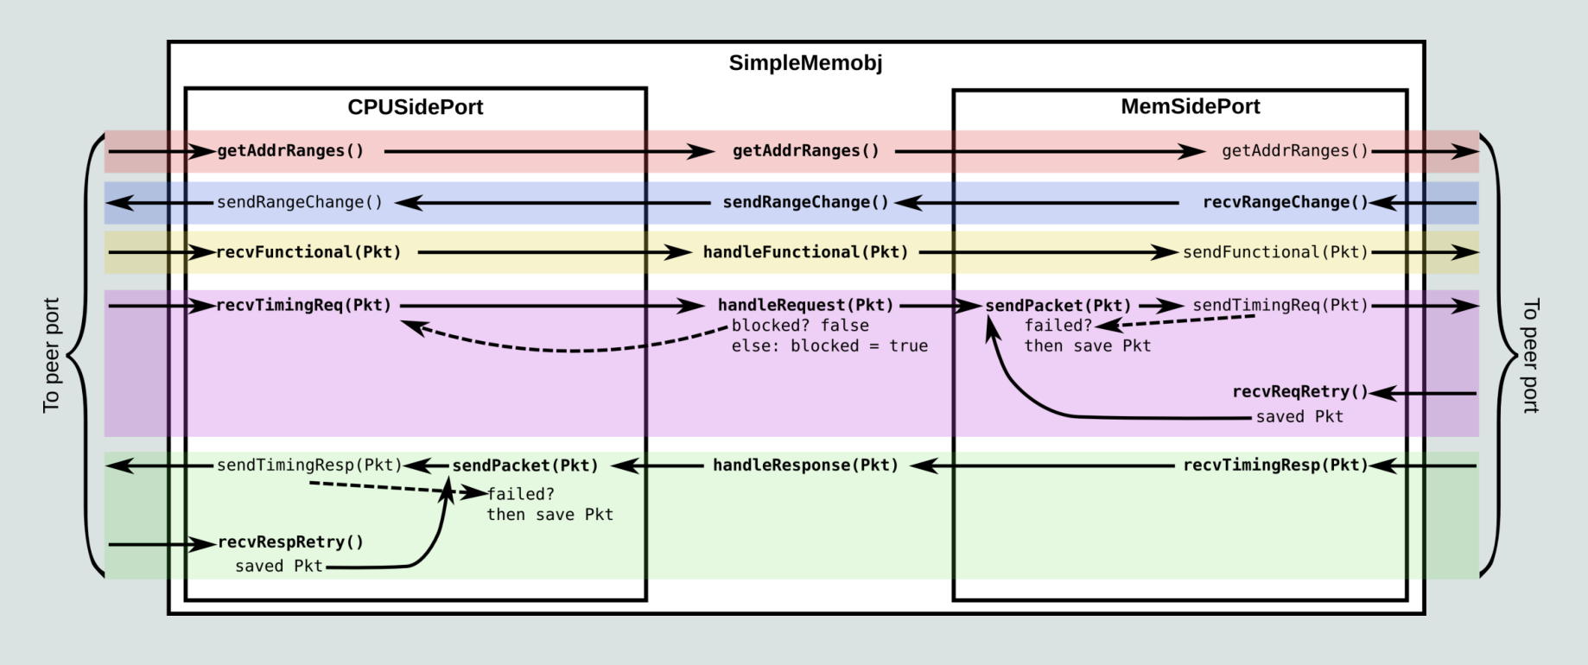
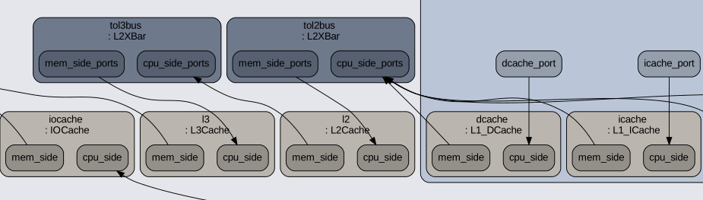
系统实现细节-GEM5
为NemuCPU创建icachePort和dcachePort,
gem5_ifetch、gem5_read、gem5_write函数通过
这两个port向peer(下一层级存储层次)发送Packet
来完成数据交互。

Slide 13
03
验证和测试

Slide 14
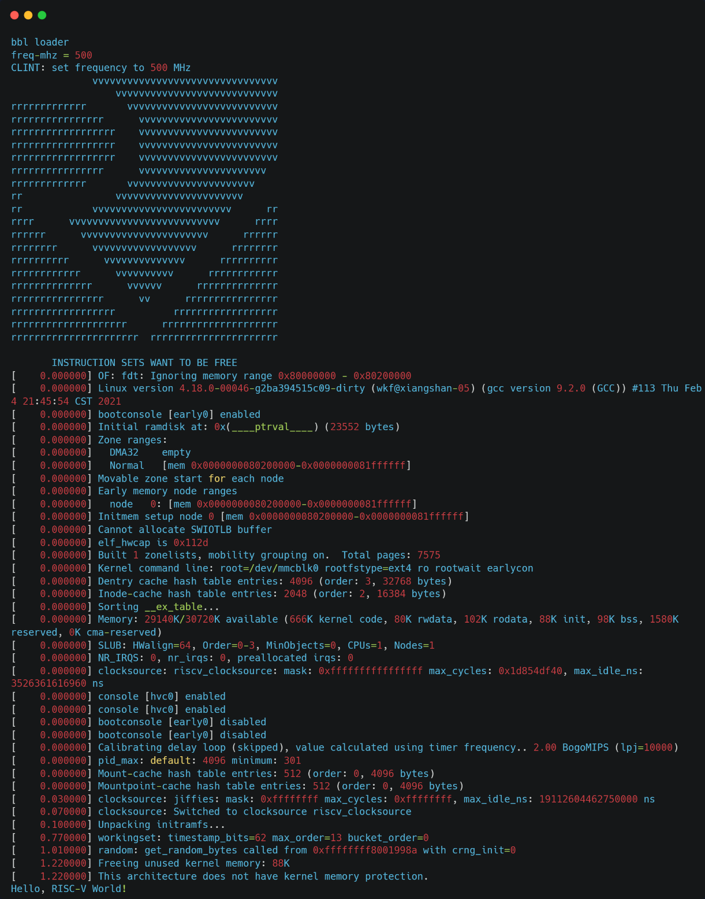
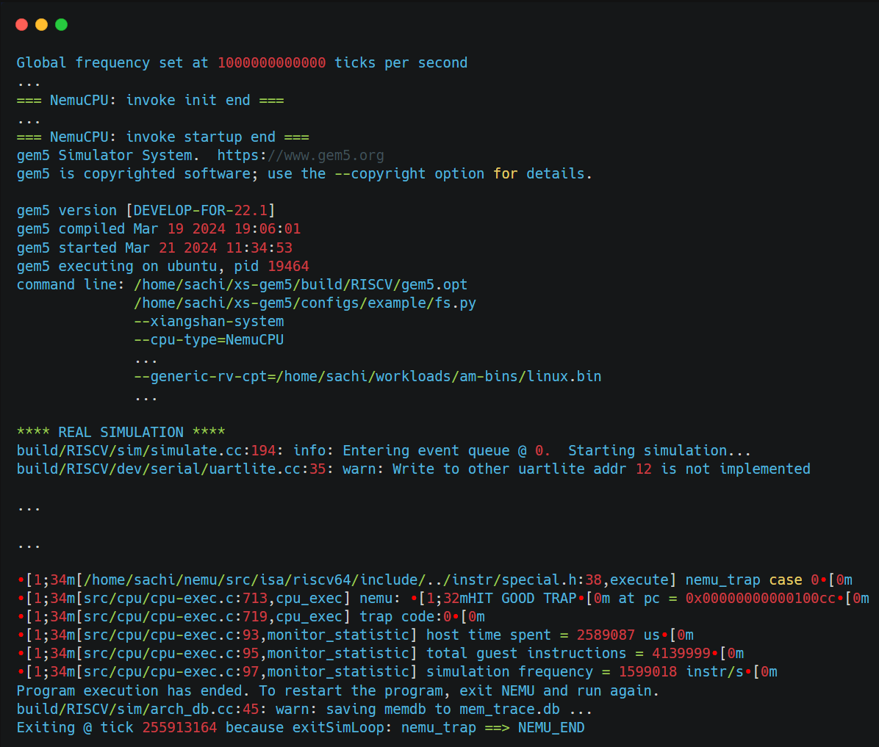
正确性验证@linux
NemuCPU可以正常boot linux kernel。
Linux version: 4.18.0-00046-g2ba394515c09-dirty

Slide 15
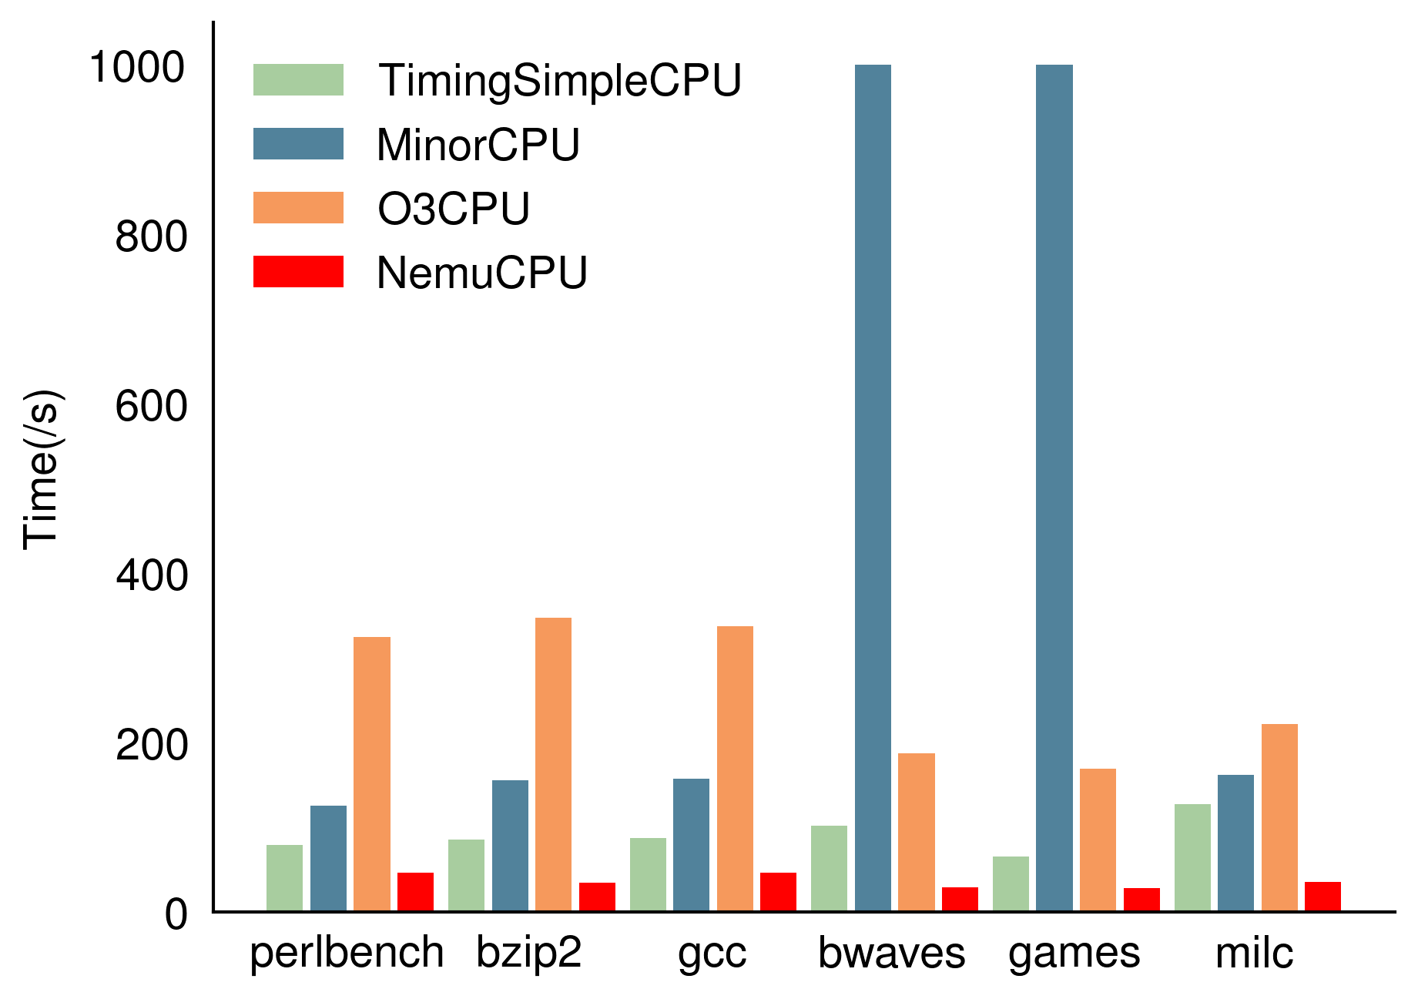
性能分析@SPEC CPU 2006
测试方式：从相同的checkpoint启动，执行40M条指令后停止
Speedup: 2X~63X

Slide 16
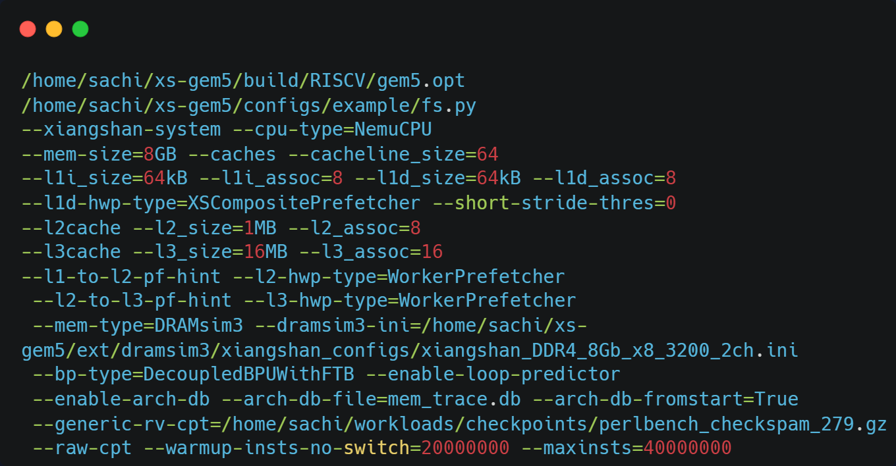
测试配置信息
Item | Value
CPU | NemuCPU
Clock | 3Ghz
RAM | 8GB, DRAMsim3
Cache line size | 64B
L1i cache | 64KB, 8-way
L1d cache | 64KB, 8-way
L2 cache | 1MB, 8-way
L3 cache | 16MB, 16-way
warmup-insts | 20 000 000
maxinsts | 40 000 000
设置CPU model
设置workload
--xiangshan-system: 确保gem5内部的物理地址空间与NEMU中的物理地址空间对齐。
得益于gem5和NEMU物理地址空间对齐，NEMU读写内存和设备的地址传递给gem5后，
gem5不需要做任何映射或转换，可以直接由此地址读写数据。

Slide 17
04
展望与参考文献

Slide 18
展望
多核NemuCPU > Bare NEMU ？
提高make checkpoint的速度
为SimPoint提供更广阔的探索空间
NemuCPU VS O3CPU
以精度换取速度？助力架构空间参数探索？
NemuCPU用于warmup 或 fast forwarding?

Slide 19
参考文献
Y. Xu et al., “Towards Developing High Performance RISC-V Processors Using Agile Methodology,” 2022 55th IEEE/ACM International Symposium on Microarchitecture (MICRO), Chicago, IL, USA, 2022, pp. 1178-1199, doi: 10.1109/MICRO56248.2022.00080.
Nathan Binkert, Bradford Beckmann, Gabriel Black, Steven K. Reinhardt, Ali Saidi, Arkaprava Basu, Joel Hestness, Derek R. Hower, Tushar Krishna, Somayeh Sardashti, Rathijit Sen, Korey Sewell, Muhammad Shoaib, Nilay Vaish, Mark D. Hill, and David A. Wood. 2011. The gem5 simulator. SIGARCH Comput. Archit. News 39, 2 (May 2011), 1–7. https://doi.org/10.1145/2024716.2024718.
Lowe-Power, Jason et al. “The gem5 Simulator: Version 20.0+.” ArXiv abs/2007.03152 (2020): n. pag.
A. Sandberg, N. Nikoleris, T. E. Carlson, E. Hagersten, S. Kaxiras and D. Black-Schaffer, "Full Speed Ahead: Detailed Architectural Simulation at Near-Native Speed," 2015 IEEE International Symposium on Workload Characterization, Atlanta, GA, USA, 2015, pp. 183-192, doi: 10.1109/IISWC.2015.29.

